Slide 1
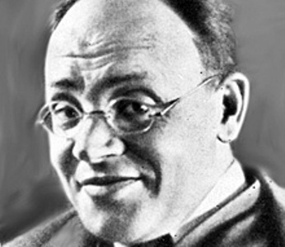
Исаак Эммануилович Бабель
Нуанзина Е.А., учитель русского языка и литературы ГБОУ СОШ 185 г. Санкт-Петербурга

Slide 2
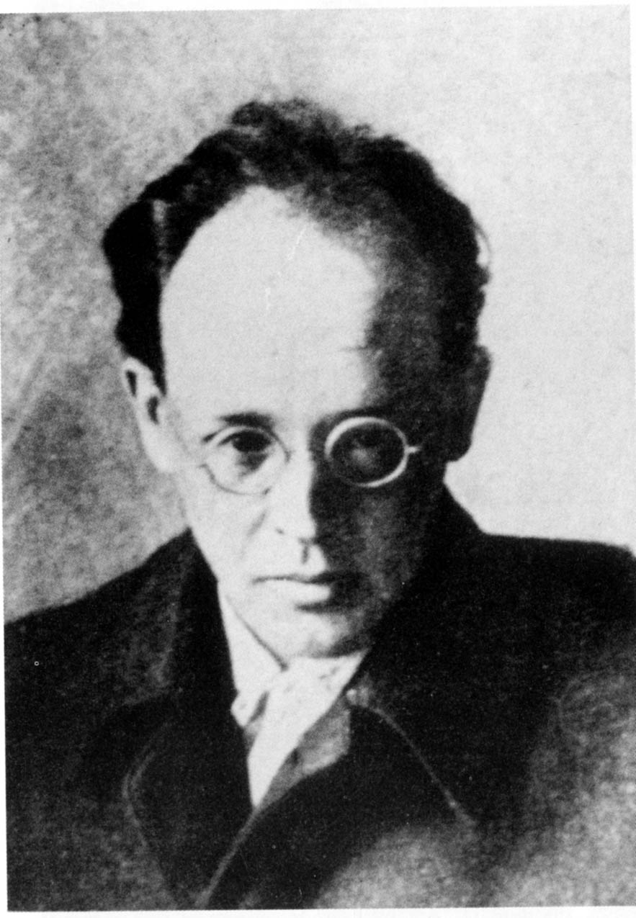
Исаак Эммануилович Бабель
1894, Одесса – 1940, Москва

Slide 3
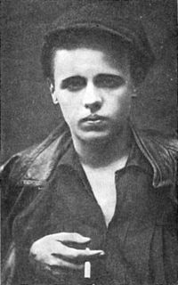
Конармия (1926)
Еврейские рассказы (1927), Одесские рассказы (1931).

Slide 4
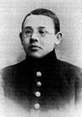
- 1917 - рядовым
дезертировал
- ЧК, Наркомпрос
газета «Новая жизнь».
под именем Кирилла Васильевича Лютова направлен в 1 Конную армию военным корреспондентом
румынский, северный
и польский фронты
выпускающий редактор 7-ой советской типографии
Репортёр в Тифлисе и Одессе,
в Госиздате Украины

Slide 5
«Дегенерат от
литературы».
Семен Буденный
1927 - 1928,
1932 - 1933 - Франция, Бельгия, Италия
1935 — антифашистский конгресс писателей.
Делегат I съезда писателей СССР (1934).
журнал «Леф» (1924, № 4) - Литературный критик А. Воронский:
«Бабель не на глазах читателя, а где-то в стороне от него уже прошел большой художественный путь учебы и потому покоряет читателя не только «нутром» и необычностью жизненного материала, но и... культурностью, умом и зрелой твердостью таланта...».

Slide 6
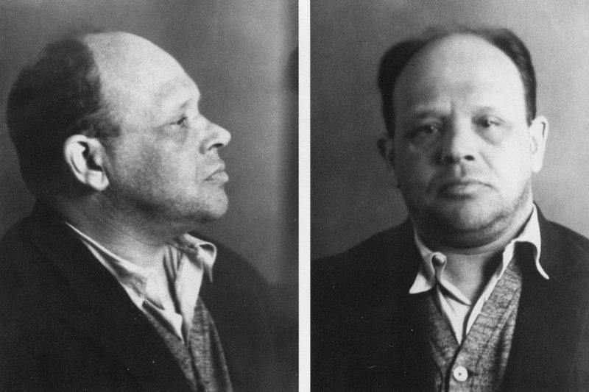
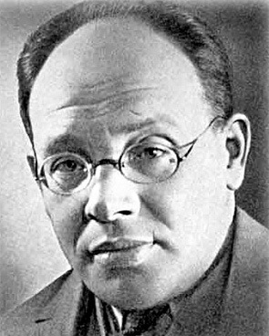
1939 - арест на даче в Переделкино по обвинению в «антисоветской заговорщической террористической деятельности» и шпионаже (дело № 419).
Изъятые рукописи навсегда утрачены(15 папок, 11 записных книжек, 7 блокнотов с записями).
Судьба его романа о ЧК остается неизвестной

Slide 7
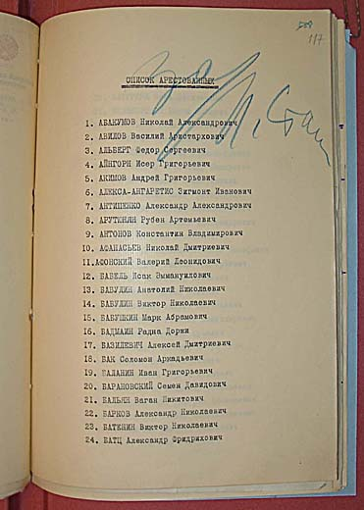
Жестокие пытки
приговорён к высшей мере наказания и расстрелян на следующий день, 27 января 1940

